Slide 1
OOP dalam C#
Pelatihan Fundamental .NET (C#)

Slide 2

INTRODUCTION
OOP adalah singkatan dari Object Oriented Programming atau bisa disebut juga sebagai Pemrograman berorientasi objek. Tujuan dari OOP diciptakan adalah untuk mempermudah pengembangan program dengan cara mengikuti model yang telah ada di kehidupan sehari-hari. Jadi, setiap bagian dari suatu permasalahan adalah objek, objek itu sendiri merupakan gabungan dari beberapa objek yang lebih kecil lagi.
Setiap objek akan memiliki fungsi dan tugas tersendiri, dari interaksi antara objek yang satu dengan objek yang lain akan membentuk program.

Slide 3
Keunggulan OOP
Pemrograman berorientasi objek memiliki beberapa keunggulan dibandingkan pemrograman prosedural:
OOP lebih cepat dan mudah saat diekseskusi
Menyediakan struktur yang jelas untuk program
Membantu menjaga kode C# DRY “Don’t Repeat Yourself”, dan membuat kode mudah untuk dipelihara, dimodifikasi, dan dijalankan
Memungkinkan untuk membuat aplikasi yang dapat digunakan kembali secara penuh dengan kode yang lebih sedikit dan waktu pengembangan yang lebih singkat

Slide 4
Prinsip dasar dalam OOP
Abstraction, pemodelan atau penerjemahan konsep sesuai dengan dunia nyata.
Encapsulation, yaitu membungkus suatu class, dan dapat mengatur agar class tidak sembarangan bisa di akses.
Inheritance (pewarisan), dapat digunakan untuk mendefinisikan suatu class berdasarkan class yang lain
Polymorphism konsep dimana beberapa object dapat memiliki metode yang sama dengan aksi yang berbeda

Slide 5

Object
Class
Object merupakan turunan dari class/implementasi dari rancangan class
Semua anggota kelas dapat di akses melalui object dengan menginstansiasi.
Merupakan blueprint/template untuk mendefinisikan objek, yang didalamnya terdapat atribut dan methode
Note.
Dalam 1 class kita dapat membuat beberapa objek

Slide 6
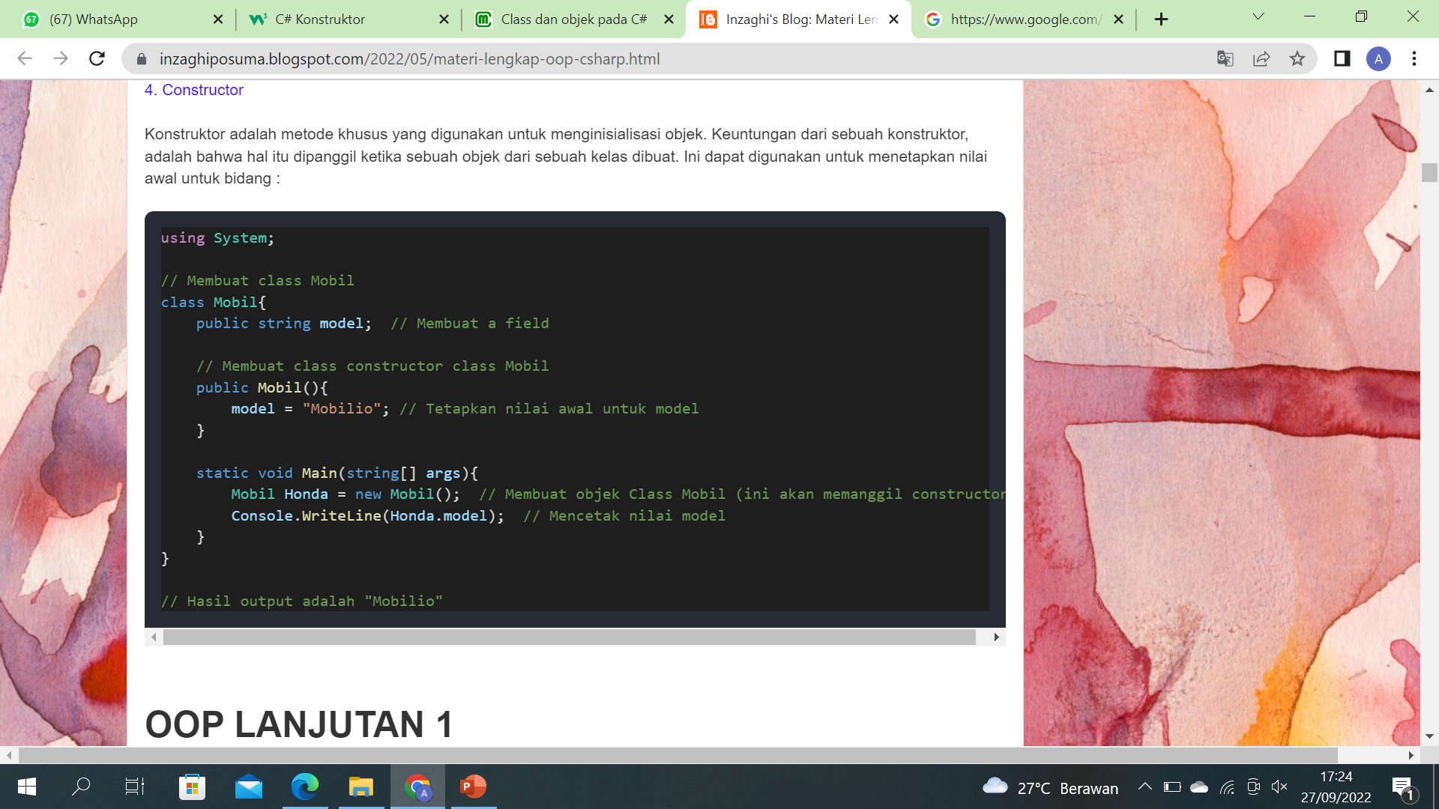
constructor
Konstruktor adalah metode khusus yang digunakan untuk menginisialisasi objek. Keuntungan dari konstruktor, adalah bahwa ia dipanggil ketika sebuah objek kelas dibuat. Ini dapat digunakan untuk mengatur nilai awal untuk bidang

Slide 7
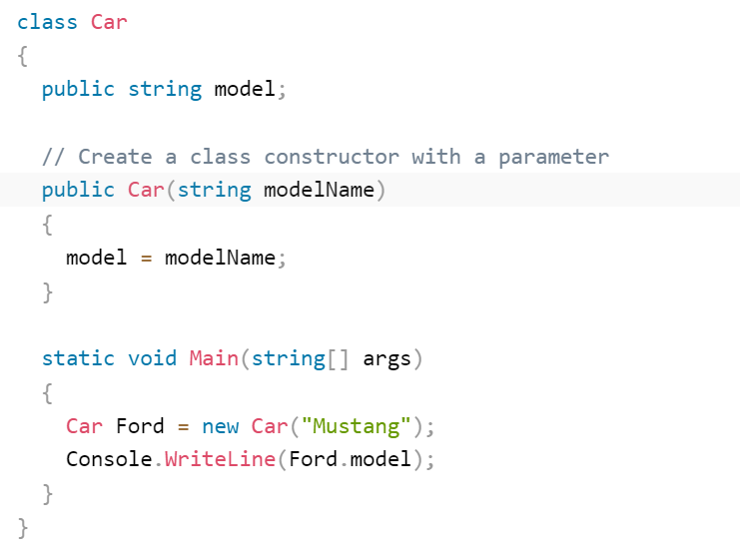
Constructor dengan parameter
Constructor juga dapat menerima parameter. Parameter yang diberikan akan digunakan untuk menginisialisasi field-field di dalam objek.
Sehingga dengan menggunakan constructor kita bisa lebih menghemat waktu

Slide 8
Acces Modifier
Public : Jenis atau anggota dapat diakses oleh kode lain di class yang berbeda
Private : Tipe atau anggota hanya dapat diakses dengan kode di class yang sama.
Protected : Tipe atau anggota hanya dapat diakses dengan kode di kelas yang sama, atau di kelas yang diturunkan dari kelas itu (inherit).
Internal : Jenis atau anggota dapat diakses oleh kode apa pun di Assembly yang sama, tetapi tidak dari assembly lain. Dengan kata lain, tipe internal atau anggota dapat diakses dari kode yang merupakan bagian dari kompilasi yang sama.

Slide 9
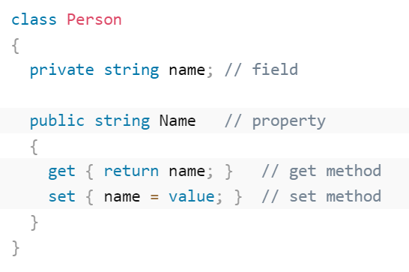
Property
Property merupakan kombinasi antara variable dan methode.
Sebelumnya kita telah belajar bahwa private variabel hanya dapat diakses di dalam kelas yang sama (kelas luar tidak memiliki akses). Namun, terkadang kita perlu mengaksesnya - dan itu bisa dilakukan dengan properti.
Property memiliki 2 metode
Methode get, yang berfungsi untuk mengembalikan nilai variabel
Methode set, yang berfungsi untuk memasukan nilai ke variabel

Slide 10
Encapsulation
Enkapsulasi yaitu memastikan bahwa data “sensitif” disembunyikan dari pengguna, untuk itu kita harus:
Mendeklarasikan field/variable sebagai private
Menggunakan metode get dan set melalui property untuk mengakses dan memperbarui private
Kelebihan encapsulation:
Kontrol anggota kelas yang lebih baik (mengurangi kemungkinan untuk mengacaukan kode)
Field dapat dibuat read-only (jika hanya menggunakan metode get) atau write-only (jika menggunakan metode set)
Fleksibel, yaitu programmer dapat mengubah satu bagian dari kode tanpa mempengaruhi bagian lain
Peningkatan keamanan data

